Slide 1

第二章 HDFS分布式文件系统
主讲人：Josh

Slide 2
HDFS的架构与基本特征
目录
HDFS的基本操作命令
IDEA搭建开发环境
HDFS-Java编程接口

Slide 3
第一节 HDFS的架构与基本特征
HDFS的设计架构
NameNode和DataNode内部逻辑
HDFS的数据读写流程

Slide 4
什么是HDFS
HDFS是Hadoop提供的基于分布式的文件存储系统。
全称为Hadoop Distributed File System。
技术原理源于Google在2003年发表的GFS的相关论文。
HDFS是用Java实现的基于软件的文件系统，它位于本机文件系统之上。

Slide 5
HDFS的几大特点
01
高容错高可靠性。
02
高可扩展性
03
高吞吐性

Slide 6
HDFS架构介绍
主要由NameNode、DataNode两类节点构成。
管理系统的元数据，负责管理文件系统的命令空间，
记录文件数据块在DataNode节点上的位置和副本信息，
协调客户端对文件系统的访问。
01
NameNode
02
DataNode
负责节点所在物理节点上的存储管理

Slide 7
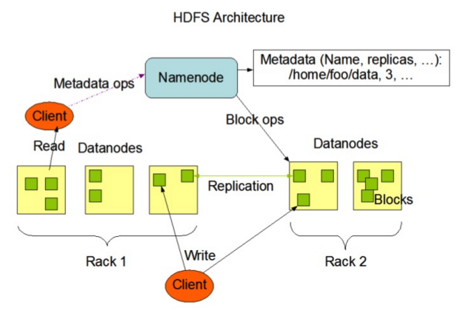
HDFS内部架构
01
点击此处添加标题
输入标题
在这里输入你需要的文本内容在这里输入你需要的文本内容。
02
点击此处添加标题
输入标题
在这里输入你需要的文本内容在这里输入你需要的文本内容。
03
点击此处添加标题
输入标题
在这里输入你需要的文本内容在这里输入你需要的文本内容。

Slide 8
HDFS的数据操作
NameNode
元数据
客户端
元数据操作
读写操作
块操作
1
1
2
复制
3
1
1
2
1
3
2
2
DataNode

Slide 9
Hadoop
HDFS的核心概念
HDFS将文件划分为块（一般是128M），而不是整体处理文件。
为什么要这么做？
可以支持多台机器对块进行分布式处理、复制、故障恢复等诸多操作。
块的尺寸可以设置为64M、128M、256M和512M。
比如，有一个1G的文件，块尺寸为128M，则有1024M/128M=8个块。如果复制因子为3，一共就会24个块。

Slide 10
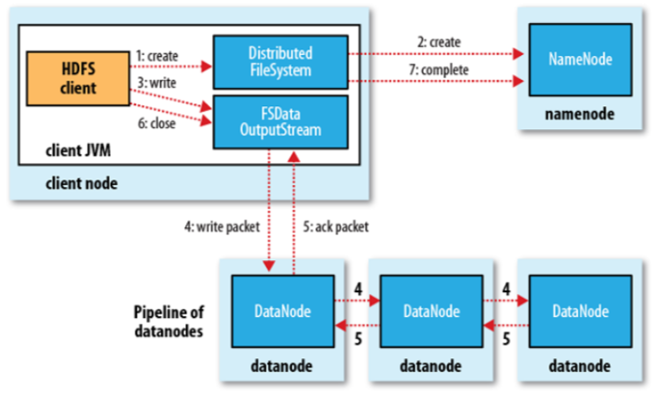
Hadoop
HDFS的写数据流程

Slide 11
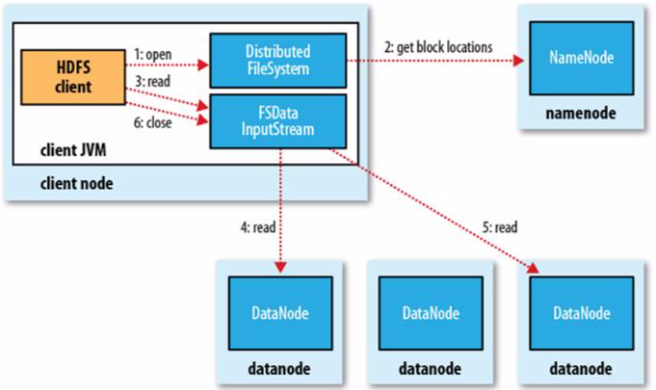
Hadoop
HDFS的读数据流程

Slide 12
第二节 HDFS的基本操作命令
HDFS进程操作
HDFS文件操作
HDFS信息查看操作

Slide 13
HDFS命令
hdfs命令是hadoop提供的操作HDFS分布式文件系统的shell命令客户端，我们可以通过该命令对分布式文件系统进行文件的增删查操作，也可以通过该命令获取到一些hadoop的相关配置信息，而且启动hdfs相关服务进程都是通过该命令进行的。
比如之前使用过的 start_dfs.sh stop_dfs.sh

Slide 14
HDFS命令
hdfs命令 --dfs显示文件夹内容
命令: -ls -lsr
执行：hdfs dfs -ls /
区别：lsr是递归显示

Slide 15
HDFS命令
hdfs命令-dfs创建文件夹
命令: -mkdir
执行：hdfs dfs -mkdir -p /hadoop/hdfs/mkdir
-p指定当需要创建的文件夹存储，递归的创建文件夹。 如果我们给定的路径不是以'/'开始的，那么表示在当前用户目录下创建文件夹。(默认情况下是没有当前用户目录的，那么就会报错)。

Slide 16
HDFS命令
hdfs命令-dfs上传文件到HDFS
命令: -put -copyFromLocal -moveFromLocal
执行：hdfs dfs -put /home/hadoop/bigdate/ /hadoop/put
本地路径可以指定文件夹或者多个文件，hdfs上的路径必须是根据上传东西的不同，有不同的要求。
1.本地指定的是文件夹，那么hdfs如果目录不存在，就新建目录然后将本地文件夹内容copy过去；hdfs目录存在，则将文件夹copy过去。
2.本地指定的是单个文件，那要求hdfs上指定的文件不存在
3.本地指定的是多个文件，那么要求hdfs上指定的文件夹存在。

Slide 17
HDFS命令
hdfs命令-dfs下载文件
命令: -get -copyToLocal -moveToLocal
执行：hdfs dfs -get /hadoop/put ./
get 和put是一对相反命令。put是从本地到集群，get是从集群到本地。基本语法相似。
命令: -getmerge
getmerge 可以把HDFS上的文件夹下载并合并为一个文件。

Slide 18
HDFS命令
hdfs命令-dfs查看文件内容
命令: -cat -text
执行：hdfs dfs -cat /hadoop/test.txt
cat命令和text命令都可以查看文件内容，但是它们的内置机制不一样，cat是copy文件内容，然后显示；text是通过hadoop解析将文件内容转化为文本内容，然后在显示。cat命令只适合看一半的文本文件，而text命令可以看出所有文件。

Slide 19
HDFS命令
hdfs命令-dfs删除文件
命令: -rm -rmdir
执行：hdfs dfs -rm -R /hadoop/put
rm和rmdir的区别主要是：rm可以删除任何文件/文件夹，rmdir只能够删除空的文件夹。
hdfs命令-dfsadmin汇报集群信息
命令：-report
执行：hdfs dfsadmin -report
可以通过该命令查看集群的基本信息，包括总磁盘大小，剩余磁盘大小，丢失块个数等总的集群信息。

Slide 20
HDFS命令
hdfs命令-安全模式
命令：-safemode <enter | leave | get | wait>
执行：hdfs dfsadmin -safemode get
当集群中的文件备份出现丢失的时候，可能会进行安全模式。安全模式是指当集群处于该状态下，hdfs解决文件IO操作。我们可以通过该命令强制离开安全模式。

Slide 21
第三节 IDEA搭建Hadoop开发环境
IDEA下载与配置
Maven下载与配置
环境测试

Slide 22
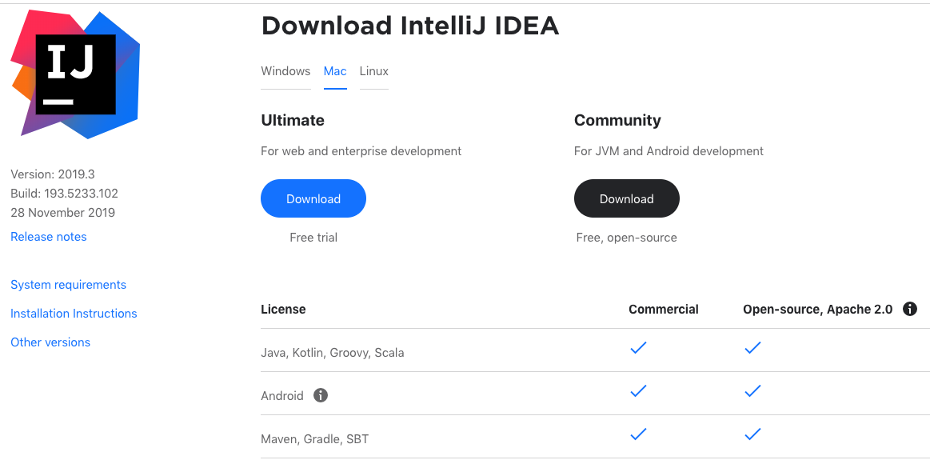
下载IDEA
一般选择对应系统的社区版本下载

Slide 23
Maven环境搭建
下载maven压缩包apache-maven-3.6.0-bin.zip，
下载地址 http://archive.apache.org/dist/maven
搭建步骤：
1. 解压压缩包。
2. 配置MAVEN_HOME环境变量，并将maven的执行命令添加到path中去。
3. 修改maven的默认本地库位置。
4. 使用mvn -v测试是否安装成功。
Maven官网: http://maven.apache.org/

Slide 24
新建Maven项目
打开IDEA，点击new project
选择Maven项目。SDK选择Java1.8
下一步，填写GroupID（一般是域名+公司名）
ArtifactId填写项目名。

Slide 25
打包运行Jar包
注意点（尤其针对初学者）：
在运行Java代码时，建议先不要通过集成开发环境（IDE）的插件运行hadoop的相关代码。而是要先打包然后放到集群上跑。
实际生产环境中一般也是这一运行流程。

Slide 26
第四节 HDFS的Java API使用
HDFS-创建文件API
HDFS-读写API
HDFS-查看数据API

Slide 27
HDFS文件系统API介绍
Hadoop提供的操作HDFS的api接口是以FileSystem为基础的，在该类中提供操作文件的方法。
比如：文件上传copyFromLocalFile方法，创建文件create方法，删除文件delete方法等。
该类的全称为org.apache.hadoop.fs.FileSystem。
主要的子类有：DistributedFileSystem, WebHdfsFileSystem等。
通过FileSystem访问远程集群一般情况下需要给定配置信息，
Hadoop通过自定义的Configuration类来给定hadoop相关的连接信息。
Configuration采用延迟加载的模式来加载配置信息，加载顺序是按照代码顺序加载，
但是如果在代码中强制指定的话，那么会覆盖文件中的加载。

Slide 28
HDFS创建空文件
方法：createNewFile
参数：
f:指定要创建文件的路径，可以为相对路径。
返回值：如果创建成功返回true。否则返回false。

Slide 29
HDFS写文件
方法：append
参数：
f:指定要写出文件的路径，可以为相对路径。
bufferSize: 缓冲区大小
返回值：如果创建成功获得FSDataOutputStream输出流，否则出现异常信息。

Slide 30
HDFS创建文件并输出文件内容
方法：create
参数：
f:指定要创建文件的路径，可以为相对路径。
permission:指定文件权限，默认为644(rw-r--r--)。
overwrite: 是否覆盖，默认覆盖。
bufferSize: 进行写过程中缓存区大小，默认4096。
replication: 备份个数，默认3。
blockSize: 块大小，默认128MB。
progress: 进程通知对象，默认为空。
返回值：如果创建成功，返回FSDataOutputStream对象；否则出现异常信息。

Slide 31
HDFS读文件内容
方法：open
参数：
f:指定要读取的文件路径，可以为相对路径。
bufferSize: 缓冲区大小。
返回值：如果创建成功获得FSDataInputStream输出流，否则出现异常信息。

Slide 32
HDFS创建文件夹
方法：mkdirs
参数：
f:指定要创建的文件夹路径，可以为相对路径。
permission: 指定创建文件的权限，默认755。
返回值：如果创建成功则返回true；否则返回false。

Slide 33
HDFS上传文件
方法：copyFromLocal
参数：
delSrc:是否删除本地文件，默认true。
overwrite:当目标文件存在的时候，是否覆盖，默认true。
srcs/src:本地文件，可以指定为数组或者单个文件。
dst:集群存储文件。
返回值：无，如果操作失败，会产生异常信息。
其他类似方法：
moveFromLocal从本地移动文件到集群上。
copyToLocal从集群上复制文件到本地。
moveToLocal从集群上移动文件到本地。

Slide 34
HDFS删除文件
方法：delete
参数：
f:要删除的文件路径，可以为绝对路径。
recursive:是否进行递归删除，默认为true。
返回值：如果文件不存在，则返回false。如果指定recursive为false，
而且要删除的文件夹不为空，那么抛出异常，如果删除成功返回true。
其他删除方法：
deleteOnExit: 如果存在则返回true，并标记删除，如果不存在，则返回false。

Slide 35
其他API接口
rename: 修改文件名称。
exists: 指定文件是否存在。
setReplication: 重新设置文件的备份个数。
isDirectory: 判断是否是文件夹。
具体参考：https://hadoop.apache.org/docs/current/api/org/apache/hadoop/fs/FileSystem.html

Slide 36
本章总结
HDFS基本特征与架构
架构、NameNode、DataNode、读写流程
HDFS基本操作
启动脚本、文件夹操作、文件操作
Hadoop开发环境搭建
Maven项目，打包
HDFS相关Java API
文件夹操作、数据读写操作

Slide 37
谢谢观看
主讲人：Josh

